Slide 1
창업은 즐겁다
'일'과 자신의 성장이 '1순위'이다!
'아이디어'로 승부하자
Team Sarang
팀장 : 이안석 부팀장 : 차지훈
팀원 : 남태헌, 김아랑, 이상택

Slide 2
Contents
기 획 의 도
개 요
환 경 설 정
구 현 방 법
Model 및 DB구성
각 페이지 기능
시 연

Slide 3

기획 의도

Slide 4


개 요
창업을 하고 싶은 기획자와 투자자의
연결 해주는 역할
기발한 아이디어가
있지만 가난한 기획자
창업아이디어가 없는
돈이 넘치는 투자자

Slide 5
환 경 설 정
개발 환경
OS : Window 7
WAS : Web application server
Tomcat 8.0
Tool : Eclipse Mars.2 (4.5.2)
DB : Oracle_11.2 xe

Slide 6
구 현 방 법
Model2 Pattern
Main
List
Write
Content
Controller
MemberDAO
MemberVO
BoardDAO
BoardVO
MainAction
ListAction
WriteAction
ContentAction
View
Model

Slide 7
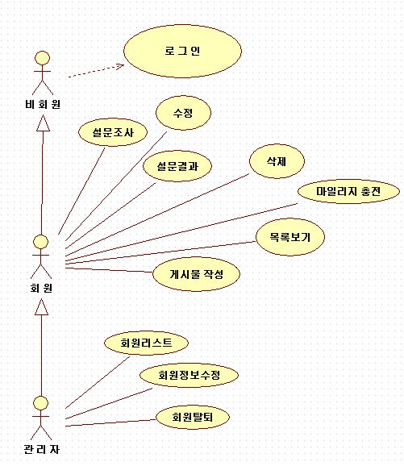
Diagram
비회원 / 회원 / 관리자
➔ 관리자는 회원과 비회원이
할 수 있는 일을 할 수 있다.
➔ 비회원은 회원이나 관리자가
하는 일을 할 수 없다.
2. 비회원 – 로그인
➔ 비회원은 로그인이 필요하다!!
3. 회원
➔ 상호관계를 의미
설문조사/ 설문결과 /수정/삭제
마일리지 충전/목록보기/게시물작성
(회원이 수행 가능한 서비스)
4. 관리자
➔ 회원리스트/ 회원정보수정
회원탈퇴0

Slide 8
Diagram
Member Table에 관련된 Diagram
Admin
Mileage
Join
Login
Logout
Main

Slide 9
Diagram
IT Table에 관련된 Diagram
글쓰기 / 글삭제 / 글수정
리스트 / 상세보기
설문조사
설문결과
Reply

Slide 10
Diagram
Tip Table에 관련된 Diagram
글쓰기 / 글삭제 / 글수정
리스트 / 상세보기

Slide 11
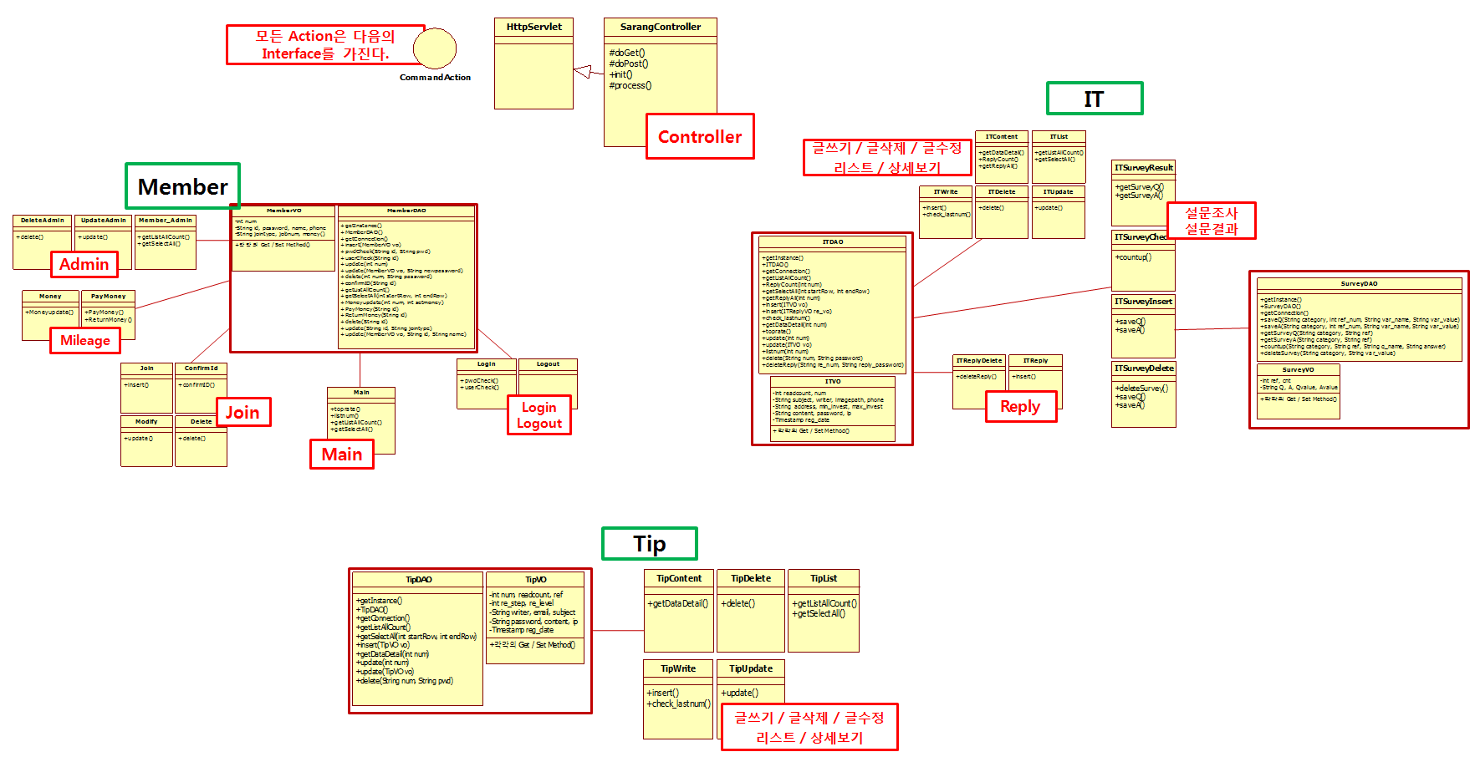
전체 Diagram

Slide 12
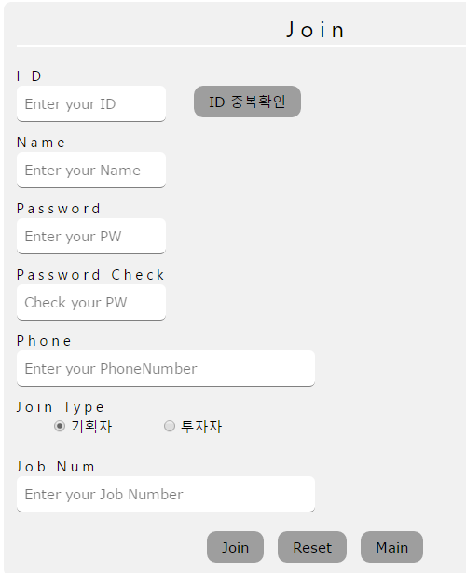
Model 및 DB구성
Member VO
Member VO
int | num | 회원번호
String | id | 회원ID
 | password | 비밀번호
 | name | 가입자 이름
 | phone | 전화번호
 | jointype | 가입유형 (기획자, 투자자)
 | jobnum | 투자자(사업자번호)
 | money | 마일리지

Slide 13
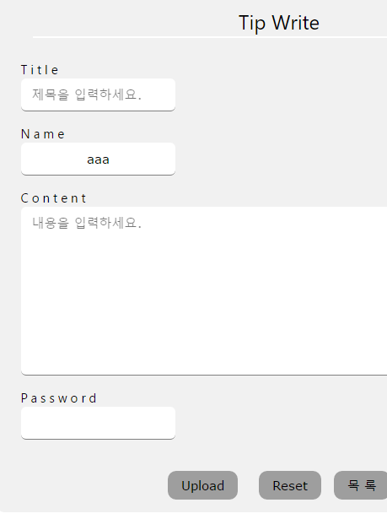
Model 및 DB구성
Board VO
TipBoard VO
int | num | 회원번호
String | subject | 제 목
String | writer | 회원 ID(세션ID)
String | content | 내 용
String | password | 비밀번호
int | ref | 답변을 확인하기 위한 변수들
int | re_step
int | re_level
Timestamp | reg_date | 등록 일시
String | ip | 등록자 IP
int | readcount | 조회수

Slide 14
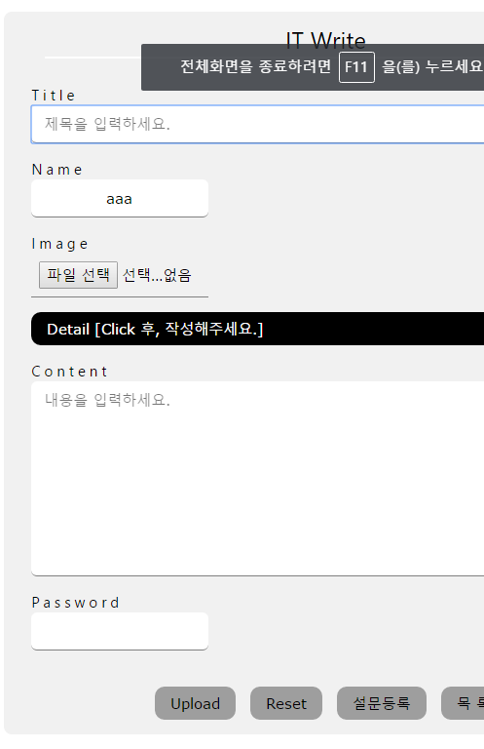
Model 및 DB구성
Board(FileUpload 포함) VO
TipBoard VO
int | num | 회원번호
String | subject | 제 목
 | writer | 회원 ID(세션ID)
 | imagepath | 이미지경로
 | phone | 전화번호(상세)
 | address | 주소(상세)
 | min_invest | 최소투자금(상세)
 | max_invest | 목표투자금(상세)
 | content | 내 용
 | password | 비밀번호
Timestamp | reg_date | 등록 일시
String | ip | 등록자 IP
int | readcount | 조회수

Slide 15
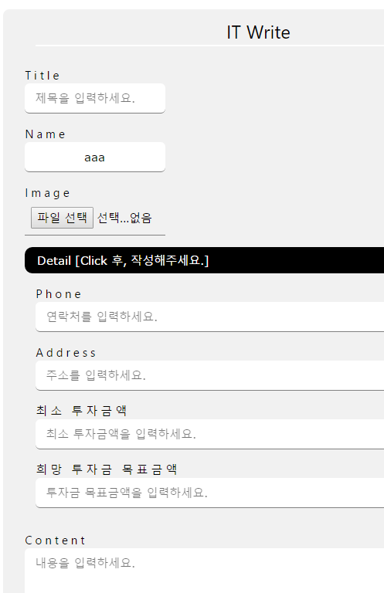
Model 및 DB구성
Board(FileUpload 포함) VO
TipBoard VO
int | num | 회원번호
String | subject | 제 목
 | writer | 회원 ID(세션ID)
 | imagepath | 이미지경로
 | phone | 전화번호(상세)
 | address | 주소(상세)
 | min_invest | 최소투자금(상세)
 | max_invest | 목표투자금(상세)
 | content | 내 용
 | password | 비밀번호
Timestamp | reg_date | 등록 일시
String | ip | 등록자 IP
int | readcount | 조회수

Slide 16
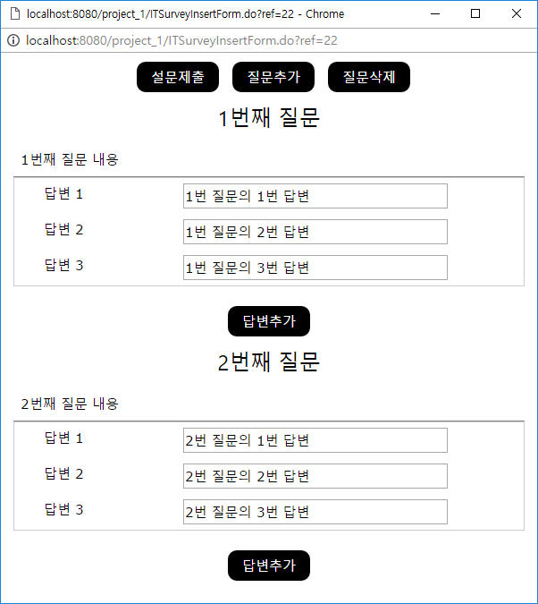
Model 및 DB구성
Survey VO
Survey VO
int | ref | 회원번호
int | cnt | 설문조사 결과값
String | Q | 질문번호
 | A | 답변번호
 | Qvalue | 질문내용
 | Avalue | 답변내용

Slide 17
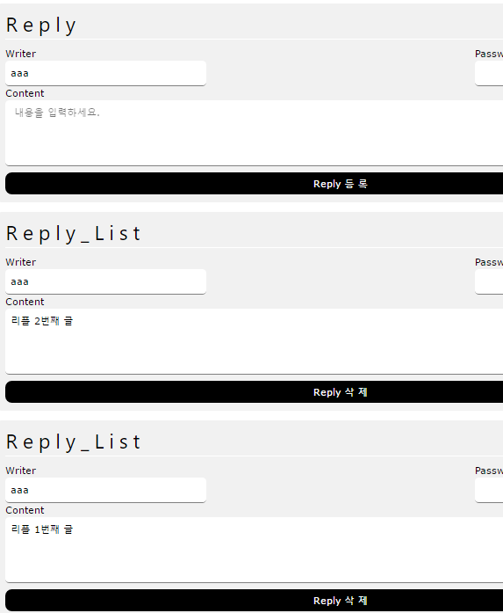
Model 및 DB구성
Reply VO
Reply VO
int | re_num | 리플 고유번호
int | ref_num | 리플을 포함하는 객체 번호
String | reply_ writer | 질문자 ID
 | reply_ password | 리플라 비밀번호
 | reply_ content | 리플 내용

Slide 18
각 페이지 기능

Slide 19
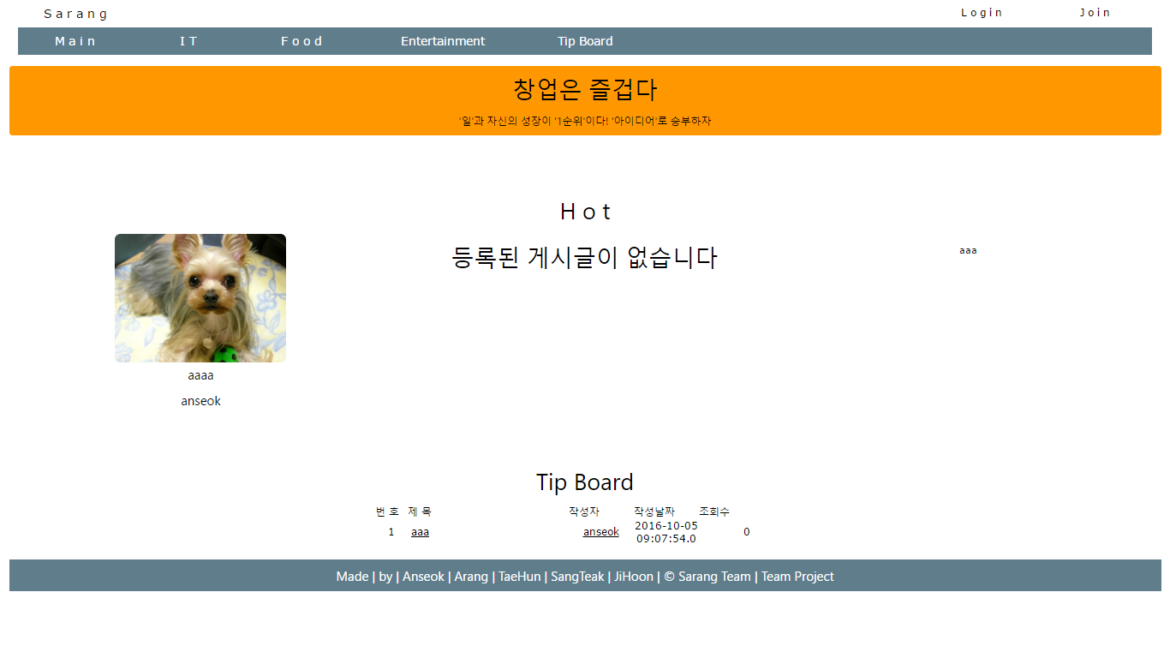
1. 네비게이션 바를 이용한
카테고리 분류
2. 로그인/회원가입
템플릿을 이용한 페이지 분리
카테고리별 조회수가
가장 높은 콘텐츠 출력
Tip 게시판의 5개의 최신글
List 출력

Slide 20
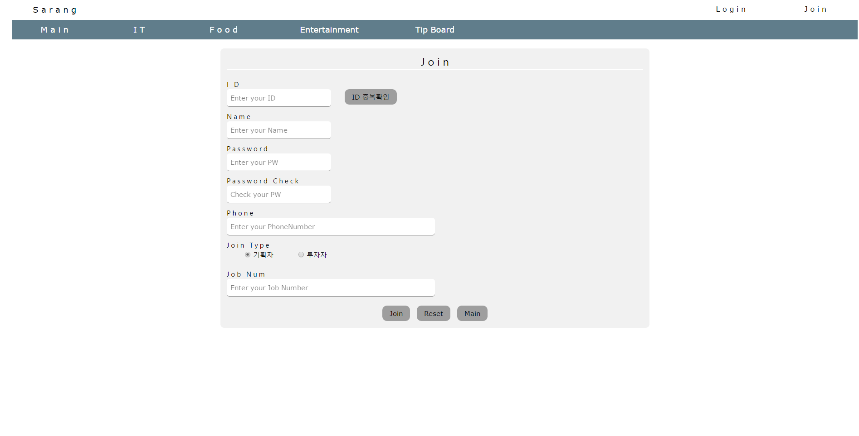
회원가입 페이지
회원가입 버튼
ID 중복확인을 통해 동일한 ID면 가입 X

Slide 21
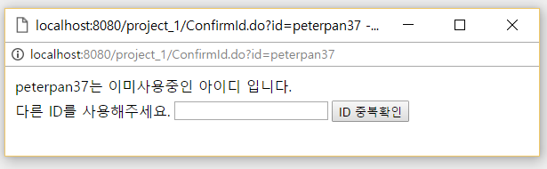
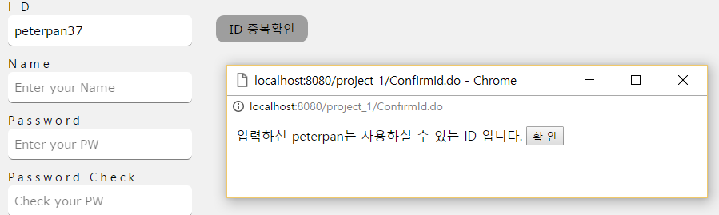
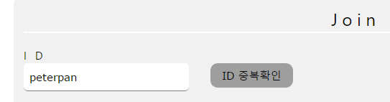
ID 중복확인가능
텍스트에 중복 되지 않는 ID 입력 할 경우
사용할 수 있다는 메시지와 함께
확인을 누르게 되면 기존 창에
입력한 아이디가 입력됩니다.

Slide 22
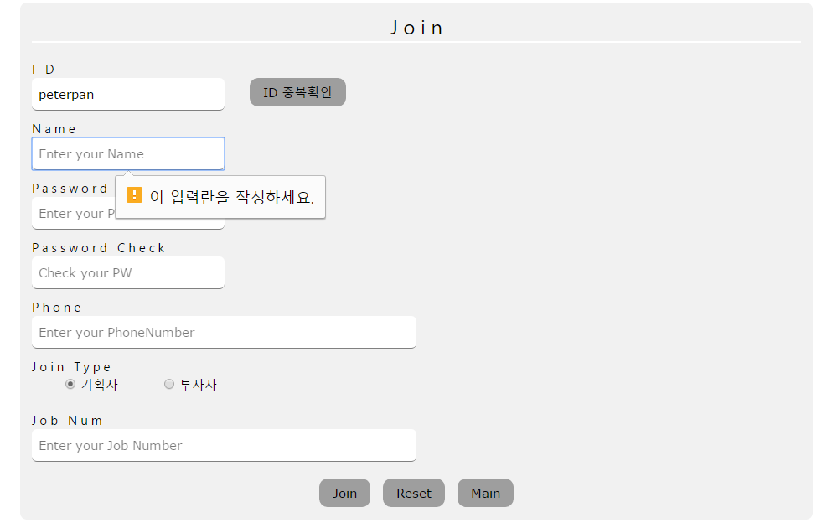
TEXT에 빈 값을 주고 회원가입을 하게 되면 다음과 같이 경고란이 띄워집니다.
기획자와 투자자가 나뉩니다.

Slide 23
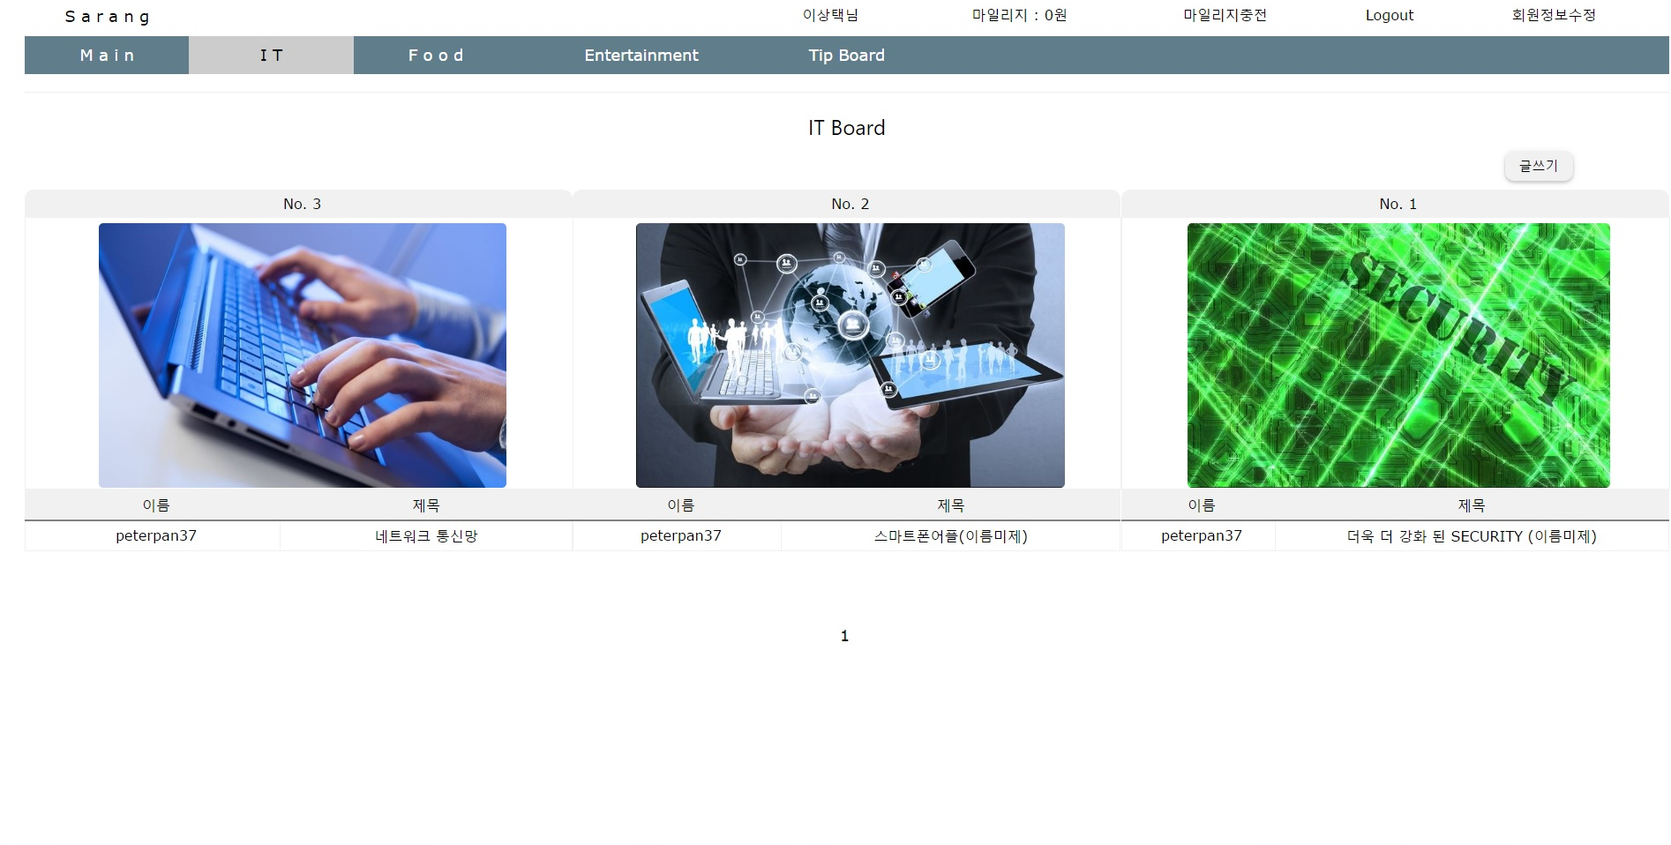
IT 관련 창업의 게시판
IT 창업의 관한 글을 쓸 수 있습니다.
각 페이지당 6개의
글목록을 출력

Slide 24
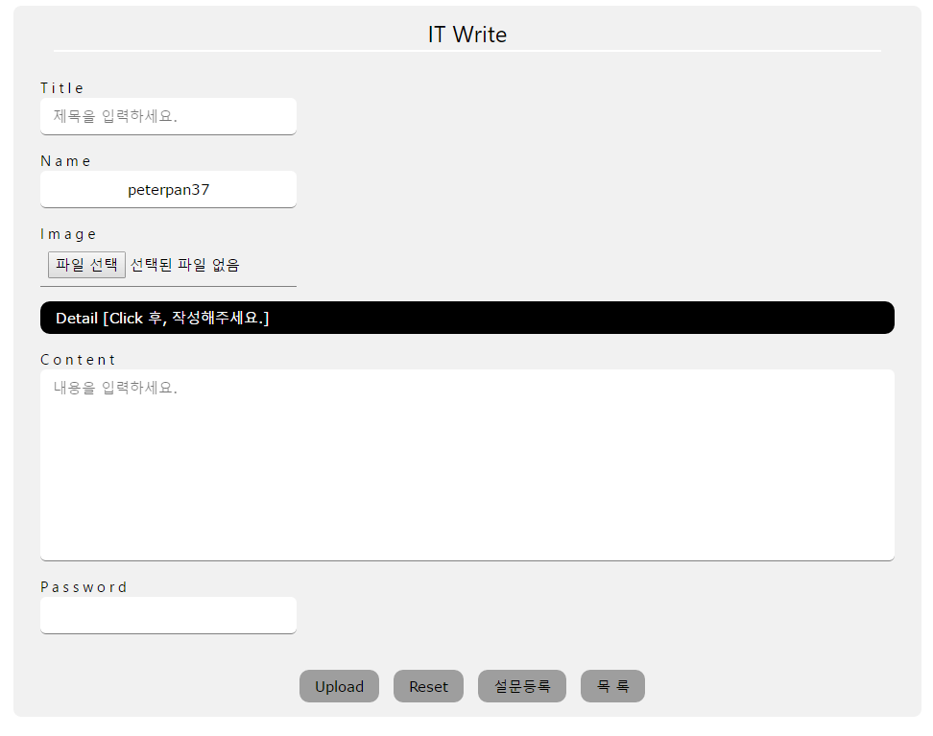
IT 창업 메뉴에 글쓰기 페이지
사진을 첨부할 수 있고 디테일 클릭 시 상세한 정보를 입력할 수 있습니다.
설문등록을 통해 창업의 대한 설문 등을 평가 받을 수 있습니다.

Slide 25
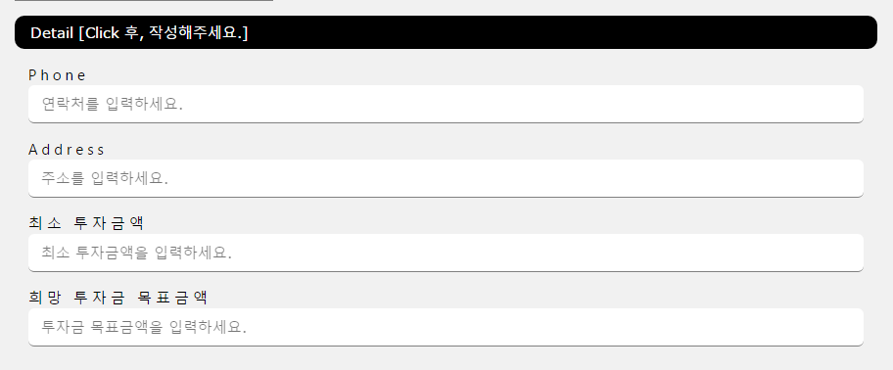
다음과 같은 정보를 입력할 수 있습니다.

Slide 26
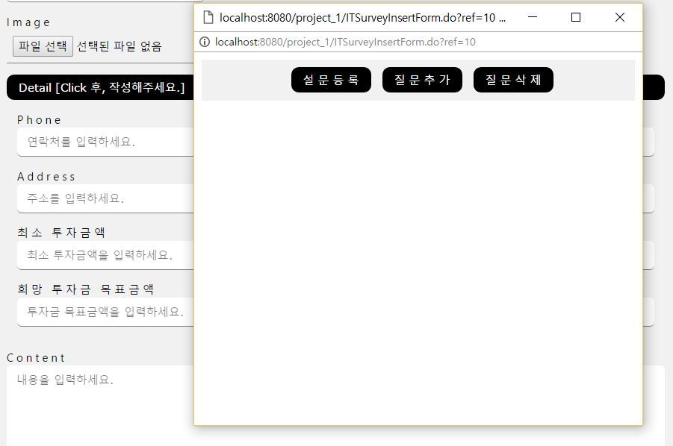
고정된 단순한 설문이 아닌 기획자 자신이 질문 생성, 답변 생성을 통해 평가 받을 수 있습니다.

Slide 27
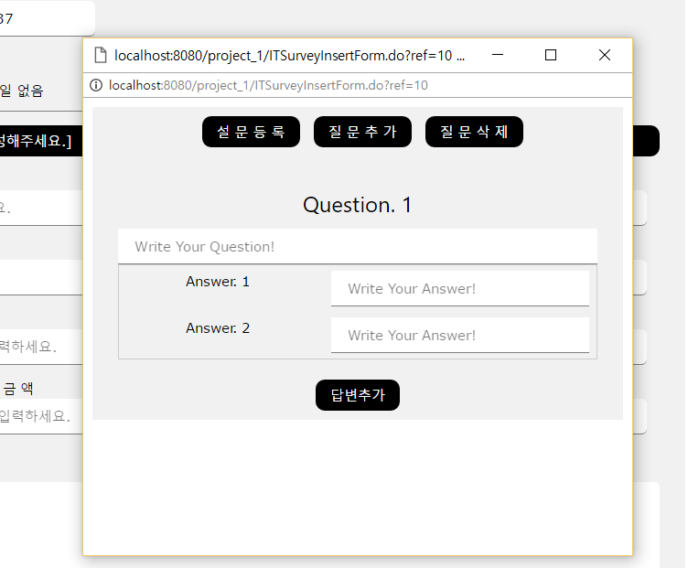
질문추가 및 답변 추가를 누르게 되면 다음과 같이 출력이 되고 질문과 답변의 개수는 제한되어 있지 않으며 기획자가 원하는 만큼 만들 수 있습니다.

Slide 28
글쓰기가 완료 된 IT 관련 글

Slide 29
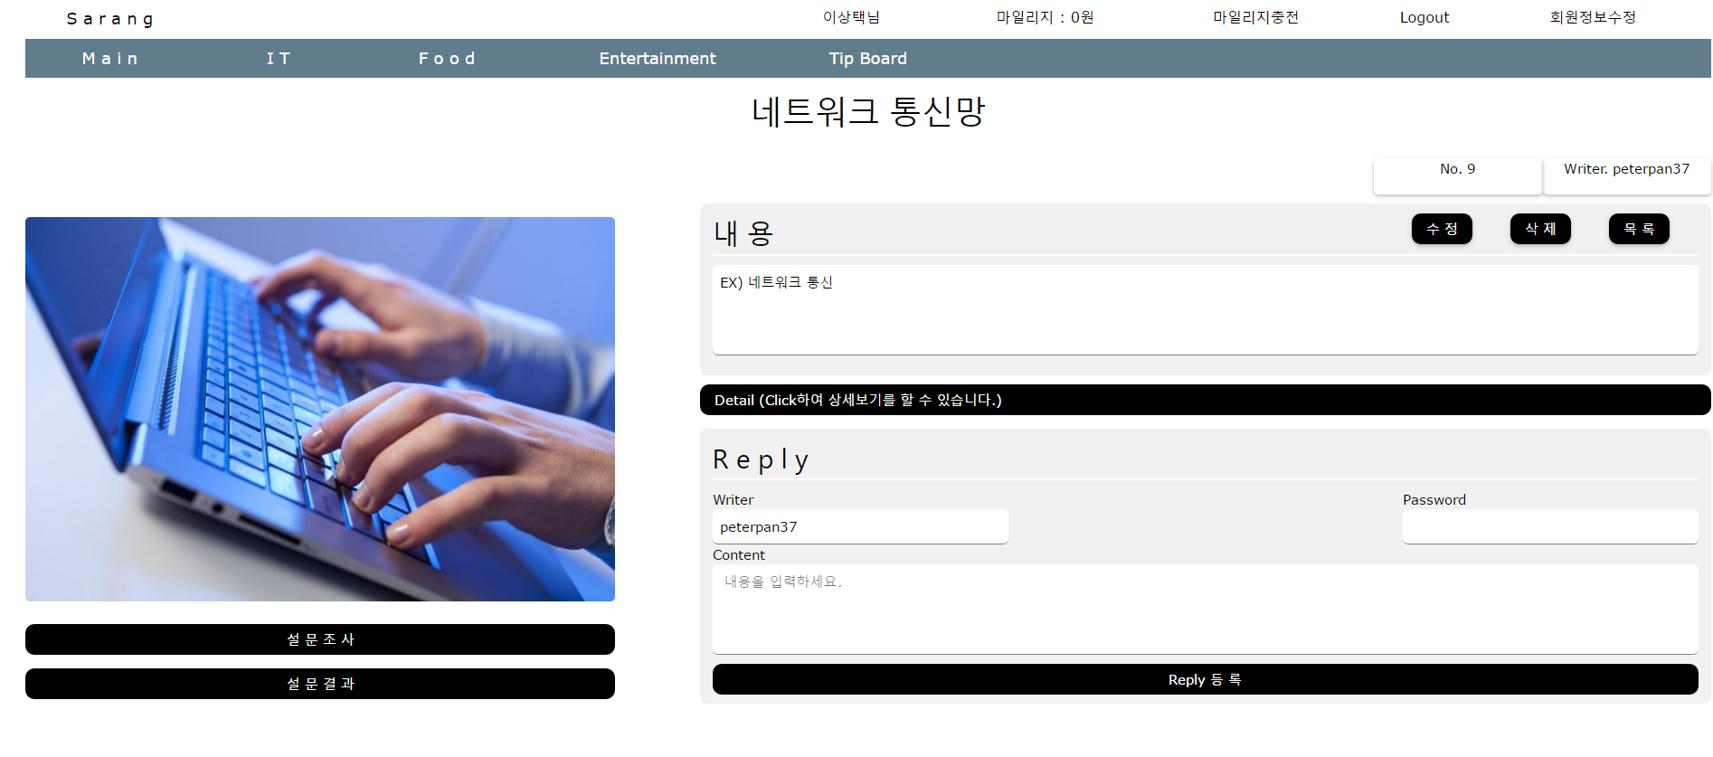
상세보기 페이지
투자자 클릭시 마일리지가 차감되며 상세 내용을 볼수 있습니다.
수정, 삭제, 목록
Reply를 통하여 의사소통이 가능합니다.
설문에 대한 조사와 결과를 받을 수 있습니다.

Slide 30
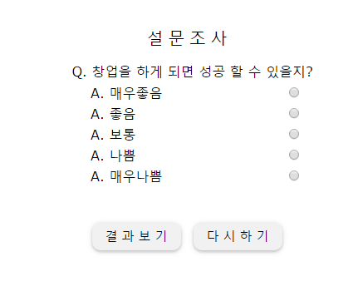
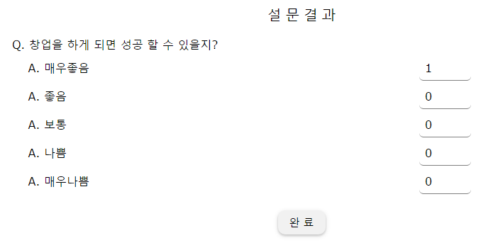
등록된 설문조사 후 결과보기를 누르게 되면
다음과 같은 결과 창이 나옵니다.

Slide 31
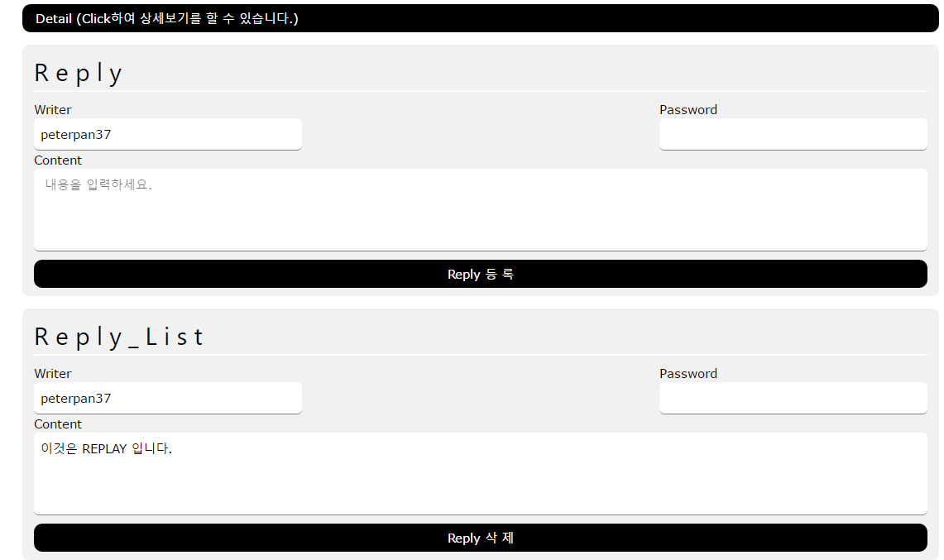
REPLAY작성시 창 바로 밑에 REPLAY가 등록됩니다

Slide 32
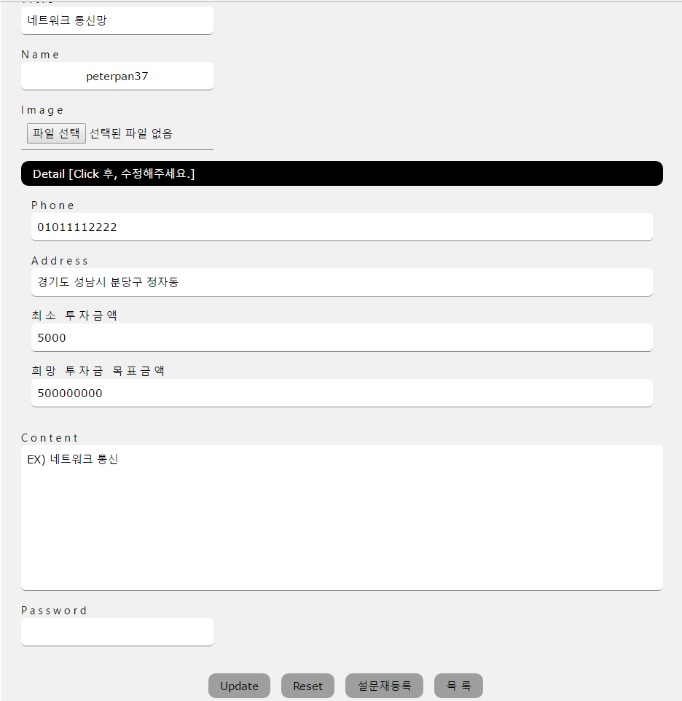
수정 시, 사진, 내용변경은 물론 설문조사도 재등록 할 수 있습니다.

Slide 33
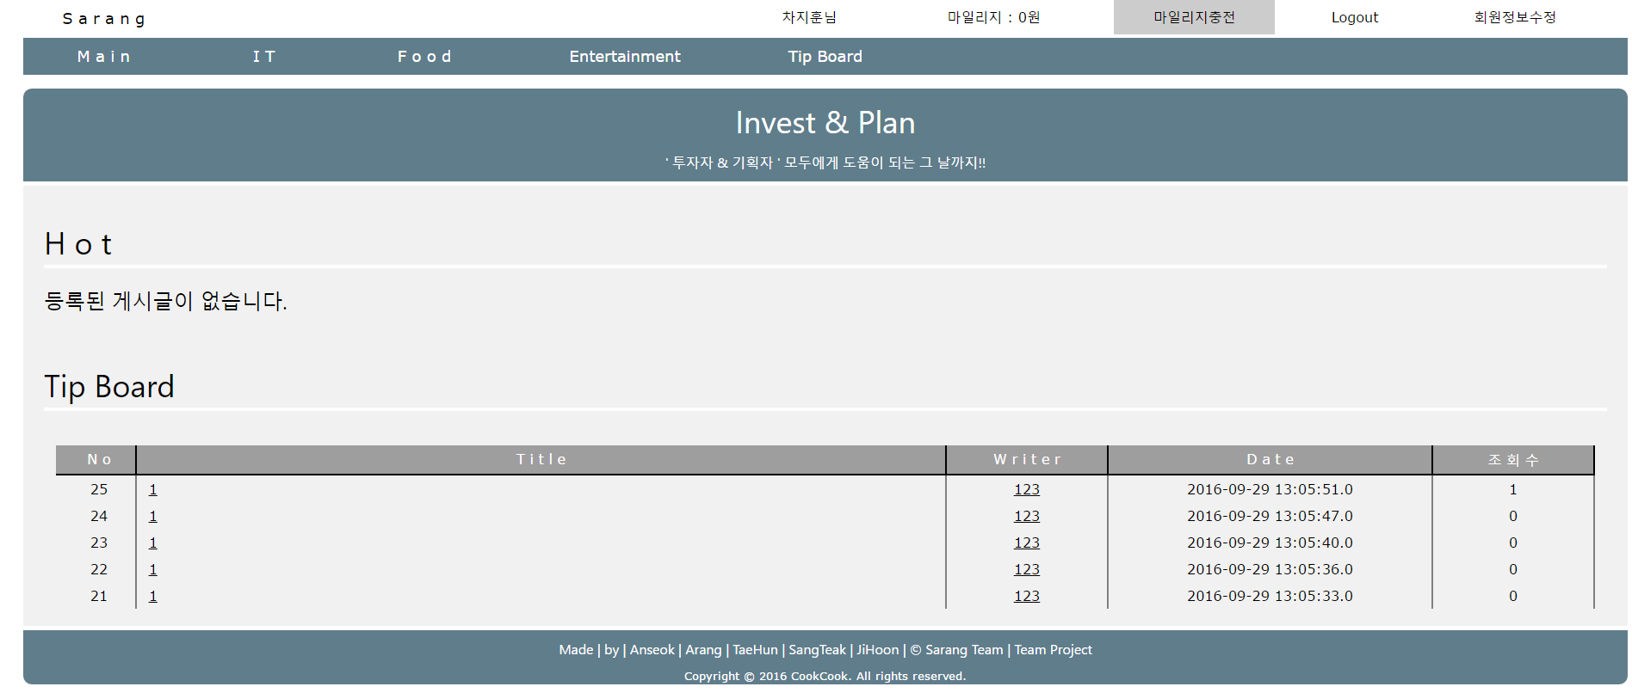
차지훈은 투자자로 가입되어 있습니다. 마일리지를 충전하고 일정 마일리지를 지불해야 창업의 게시물을 상세히 볼수 있습니다.

Slide 34
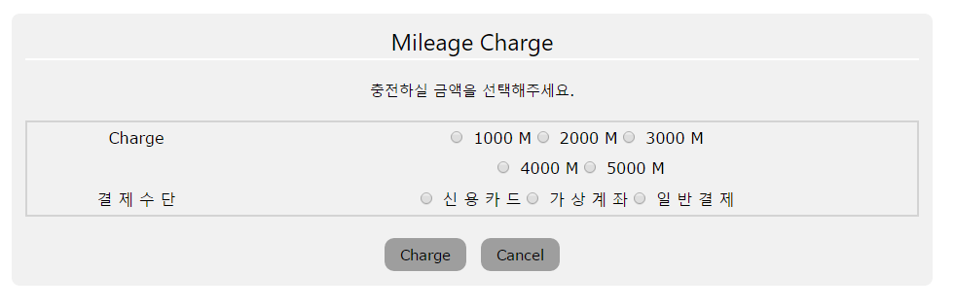
마일리지충전 페이지

Slide 35
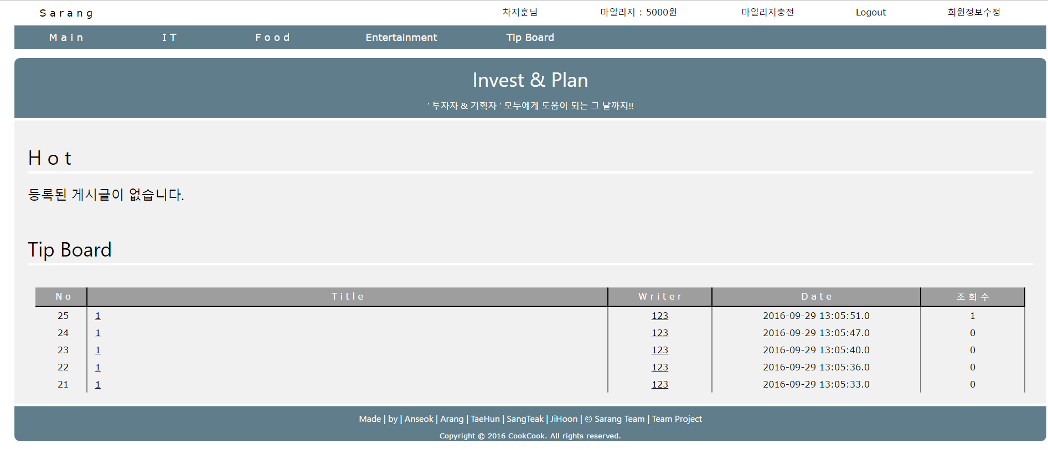
마일리지 결제를 하면 마일리지가 충전됩니다.

Slide 36
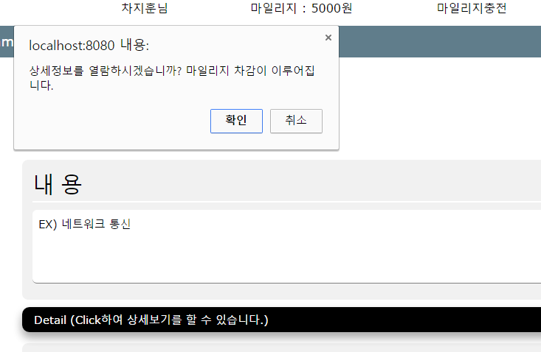
Detail 클릭시 마일리지 차감

Slide 37
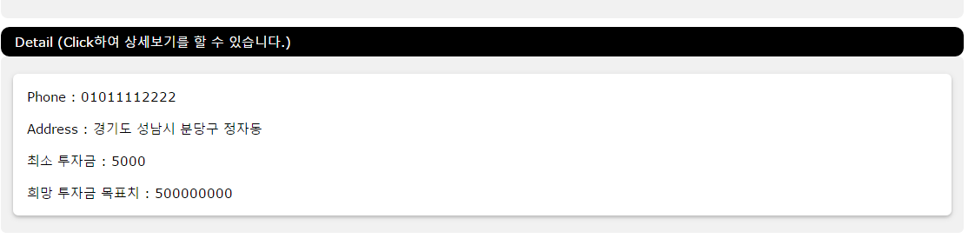
Detail 내용으로 창업의 관한 의사소통이 이뤄질 수 있도록 기획자의 대한 개인정보 및 연락처를 주고 받음으로써 창업의 대한 기획자와 투자자의 연결을 가능하게 합니다.

Slide 38
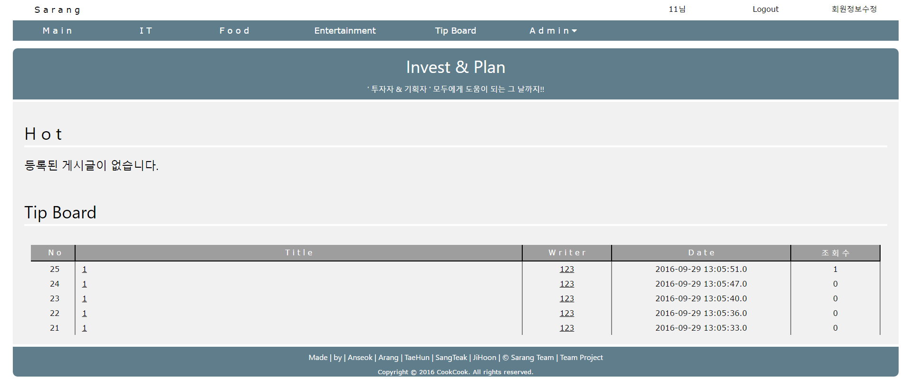
특정 아이디에 관리자권한 부여 관리자만 이용할 수 있는 메뉴를 생성 회원들의 강제 수정 및 삭제가 가능

Slide 39
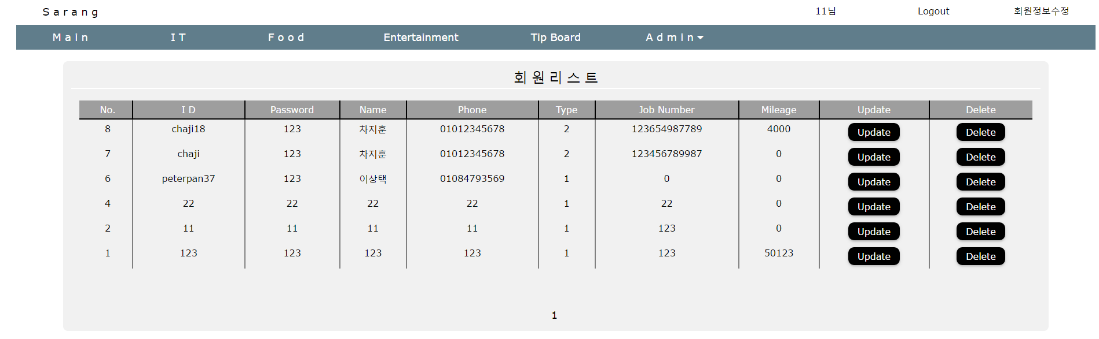
관리자는 회원들의 리스트를 볼 수 있고 수정 및 삭제 가능

Slide 40
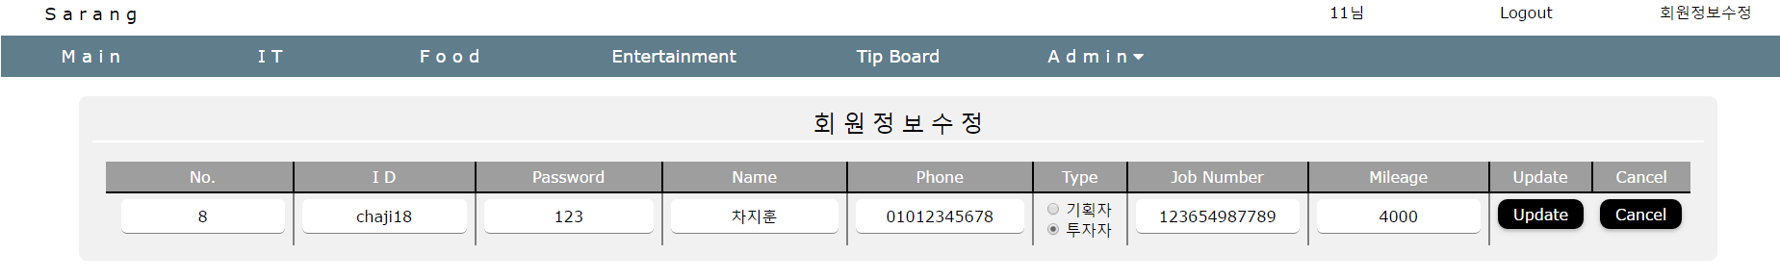
수정 및 삭제 결과

Slide 41
시 연

Slide 42
Thank You

